Slide 1
复习：螺旋扫描、修饰螺纹、可变剖面、扫描混合、扫描混合、复制、阵列
螺旋扫描（Helical weep）：要有中心线，扫描轮廓线必须是开放的，而且不能垂直于中心线。
修饰螺纹：在已有圆柱面上完成。选择有螺纹的曲面、端面、螺纹长度,大/小径系统根据内、外螺纹自动给出相应的大径及小径。

Slide 2
可变剖面、扫描混合、扫描混合属于高级命令
简单扫描：一条轨迹+一个截面
变截面扫描：多条轨迹+一个截面
扫描混合：一条轨迹+多个不同的截面
复制：主要掌握移动与旋转
阵列：主要掌握尺寸、方向以及轴阵列

Slide 3
今天内容
装配图的组装、分解
动画生成
修饰：草绘，槽
渲染：
常用命令

Slide 4
装配图__Creo 中创建组件
装配所用到的零件必须放在一个文件夹里，所有零件以及装配图的单位必须一致。最好把该文件夹设为工作路径。
单位设置及修改
“文件” －“准备”－“模型属性”－“单位”
如单纯做缩放，在“操作” －“缩放模型”中，给出缩放比例即可。

Slide 5
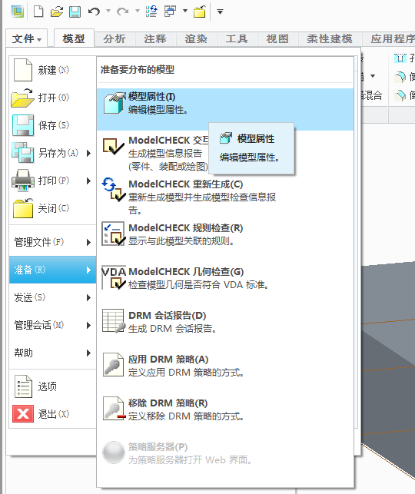
Creo中的单位设置及修改
通过“文件”－“准备”－“模型属性”来完成

Slide 6
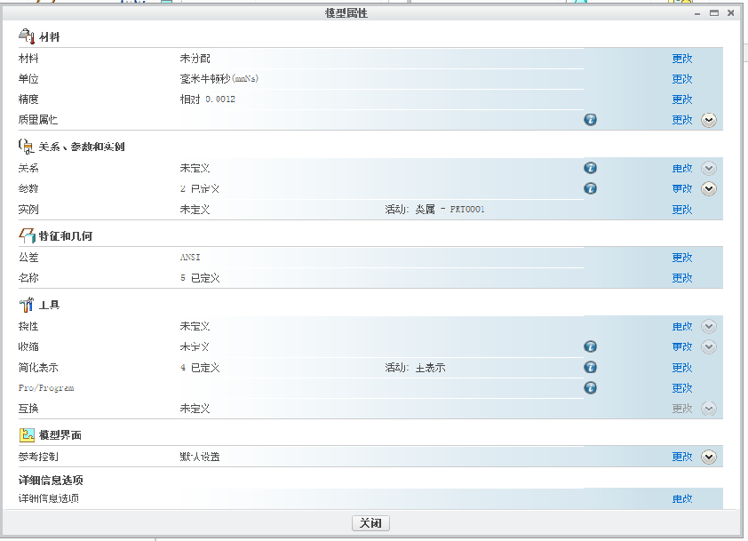
Creo中的单位设置及修改
点击更改即可进入相应界面

Slide 7
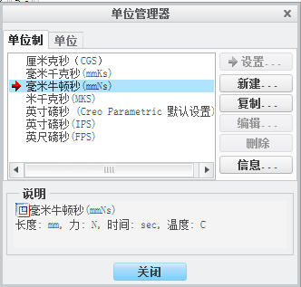
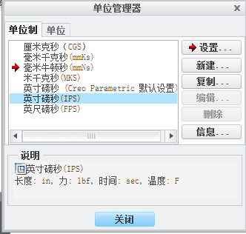
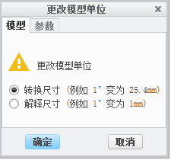
Creo中的单位设置及修改
选择新单位制
当前单位制
两种改变单位的方式

Slide 8
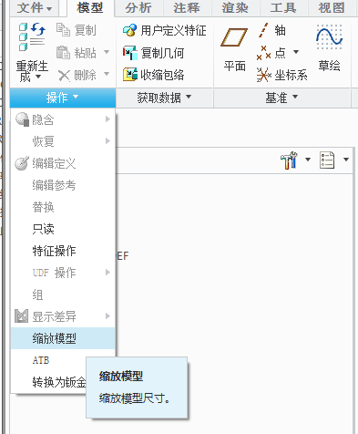
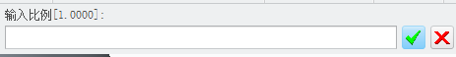
如单纯做缩放，在“操作” －“缩放模型”中，给出缩放比例即可。

Slide 9
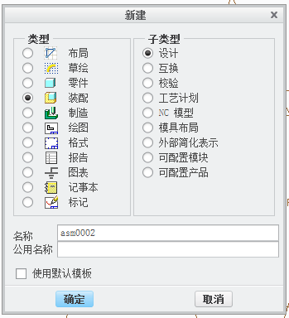
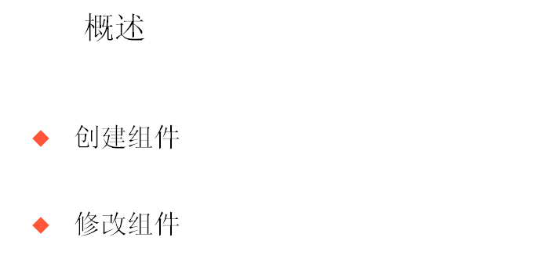
Creo 中创建组件

Slide 10
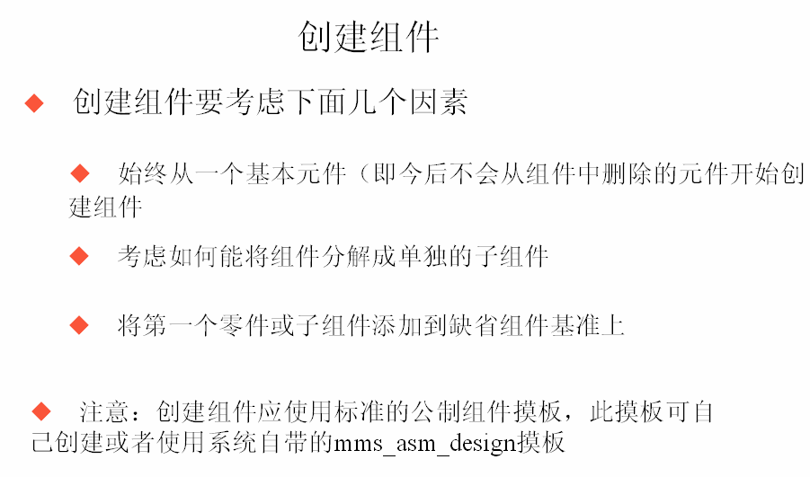
Creo 中创建组件

Slide 11
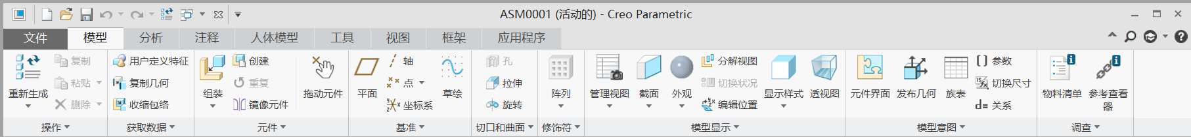
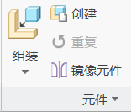
Creo 中创建组件

Slide 12
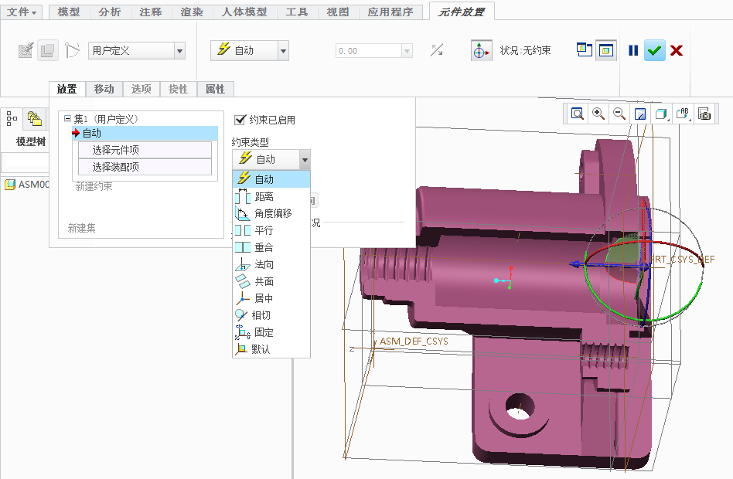
Creo 中的装配
选择装配中的约束方式

Slide 13
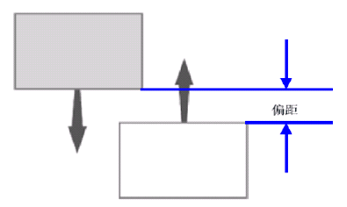
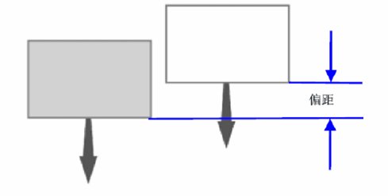
Creo 中创建组件
约束条件____距离（常用约束）
约束两个装配元件的点、线、面之间的距离，距离为0时相当于将对象重合、共线或共面
同向距离 异向距离

Slide 14
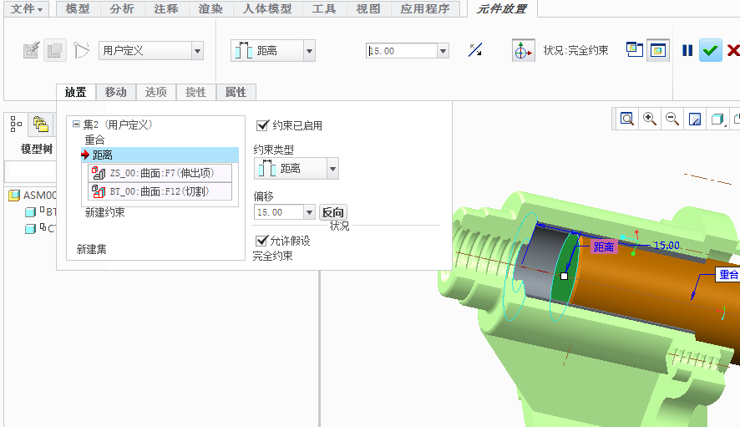
Creo 中创建组件
约束条件____距离
改变两对象同向或异向
负值可改变距离的方向

Slide 15
Creo 中创建组件
约束条件____角度偏移
约束两个装配元件中平面间的角度，也可约束线与线、线与面之间的角度。该约束需要配合约束使用，才能准确定位。（不常用）

Slide 16
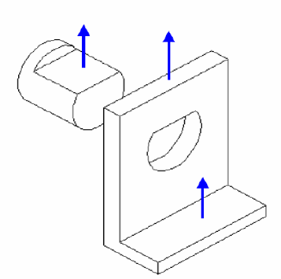
Creo 中创建组件
约束条件____平行（常用约束）
约束两个装配元件中的平面平行，或线与线、线与面平行。此时只确定一个方向，面没有具体距离的限制，类似于定向。

Slide 17
Creo 中创建组件
约束条件____重合（常用约束）
约束两个装配元件的面与面、线与线、线与点、面与点、线与面、坐标以及点与点间的重合。其中，最常用的是面与面的重合以及线与线的重合，如把轴插入孔里时，用两轴线的重合即可。

Slide 18
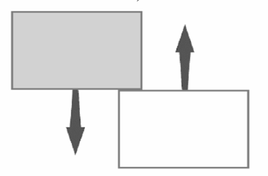
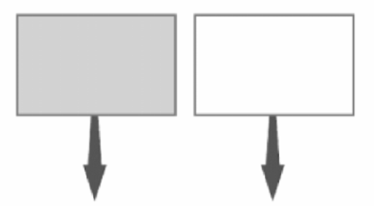
Creo 中创建组件
约束条件____重合（常用约束）
面与面的重合（同向、异向重合的控制方法同“距离”。
同向重合 异向重合

Slide 19
Creo 中创建组件
其它约束条件
“法向”约束：定义两元件中的直线或平面相互垂直。
“共面”约束：使两元件中的两条直线或轴在同一个面内。
“居中”约束：控制两元件的坐标原点重合，但坐标轴不重合。
“相切”约束：控制两曲面相切。
“固定”约束：可以把元件固定在当前位置。
“默认”约束：使元件的默认坐标系与装配环境的默认坐标系重合。第一个元件一般用此方式。

Slide 20
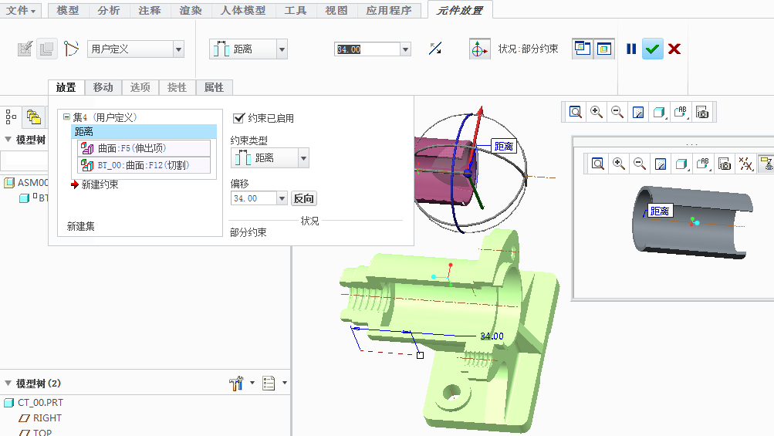
Creo 中创建组件____创建过程
1、选择约束（相当于定位）方式
2、所选择定位元素会显示在此处
3、给定距离
4、增加新约束
2、选择相应的定位元素

Slide 21
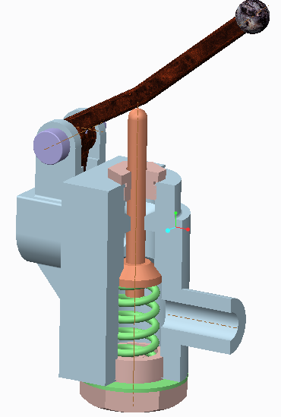
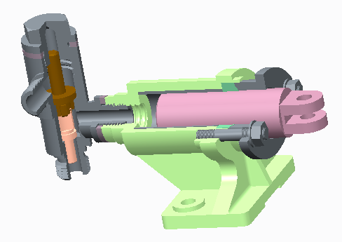
Creo 中创建组件
举例：
1、柱塞泵
2、手压阀

Slide 22
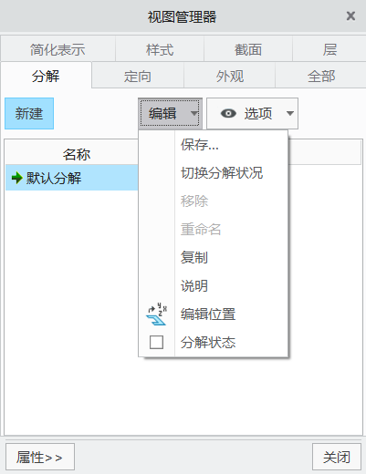
Creo中装配图的分解＿＿创建
“视图管理器”→“分解”→“新建”→ “属性”（左下角） → →“放置”→选定移动零件后在零件上出现三个移动方向，把鼠标放在要移动方向的箭头上，按住鼠标左键拖动到想要的位置后放开鼠标。每次完成位置设定后必须“保存”（在编辑里）。
"视图">"视图管理器"

Slide 23
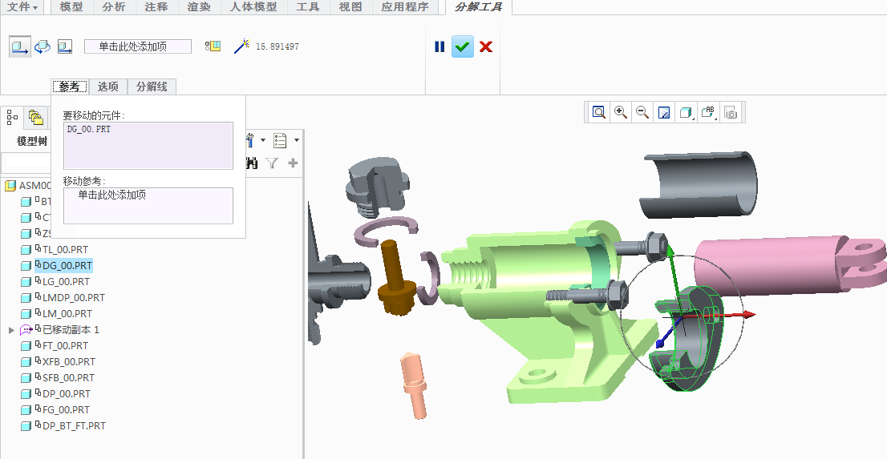
Creo中装配图的分解＿＿创建
3、按住鼠标拖动元件到设定位置
装配图的分解＿＿创建
1、直接选择要移动的元件
2、选择要移动的方向

Slide 24
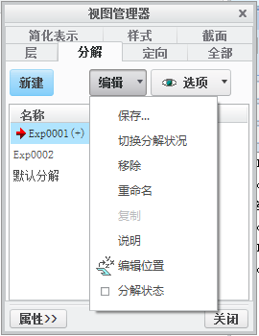
Creo中装配图的分解＿＿显示
在视图管理器 的“编辑”中去掉“分解状态”的对勾即可回到未分解状态。
如有多个分解图，可在“视图管理器” →“编辑”→“切换分解状态”即可在不同分解图中切换显示

Slide 25
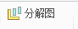
Creo中装配图的分解＿＿显示
通过“视图”的“模型显示”中的“分解图”按钮 可在分解与原图中切换显示方式。

Slide 26
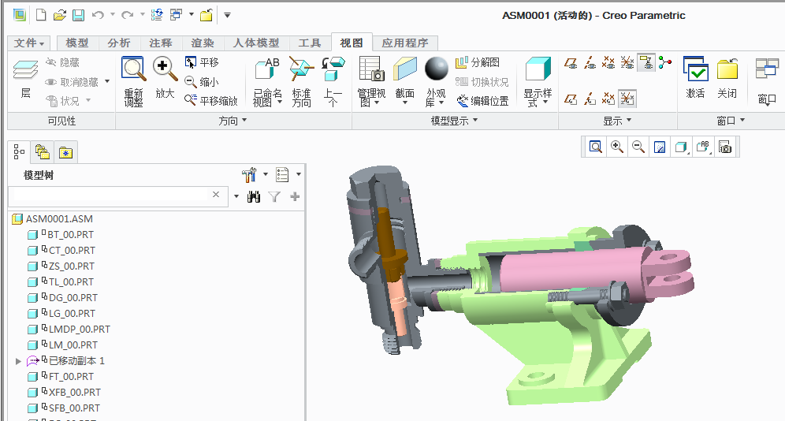
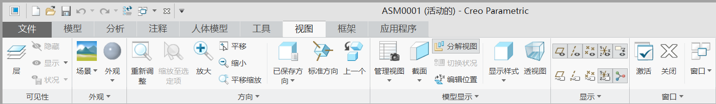
Creo中装配图的分解＿＿显示及编辑
可以在分解图与原图间切换
"视图">"视图管理器"
在进入分解图后，通过该键可直接编辑位置

Slide 27
Creo中装配图的动画
要对装配图做快照动画时，必须在装配组件先做连接方式设置，即，不能把有相对运动的两个零件的位置固定死，此时需对装配组件做连接设定。

Slide 28
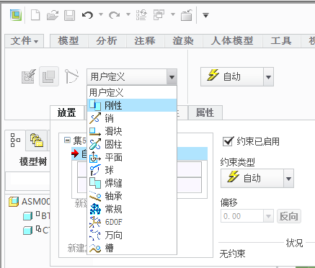
Creo中装配图的动画
连接的定义
接头连接有三个目的：
◆定义“机械设计模块”将采用哪些放置约束，以便在模型中放置元件；
◆限制主体之间的相对运动，减少系统可能的总自由度(DOF)；
◆定义一个元件在机构中可能具有的运动类型；

Slide 29
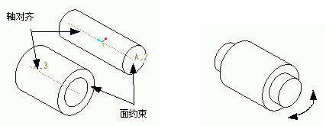
Creo中装配图的动画
连接的定义
◆ 销连接
此连接需要定义两个轴重合，两个平面对齐，元件相对于主体选转，具有一个旋转自由度，没有平移自由度。如图示：
其中有一个轴必须是非动零件的轴

Slide 30
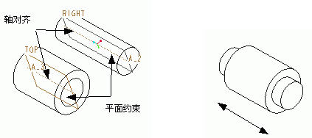
Creo中装配图的动画
连接的定义
◆ 滑块连接
滑动杆连接仅有一个沿轴向的平移自由度，滑动杆连接需要一个轴对齐约束，一个平面匹配或对齐约束以限制连接元件的旋转运动，与销连接正好相反，滑动杆提供了一个平移自由度，没有旋转自由度。
选定一对过轴线的平面，以限定二者之间不能转动

Slide 31
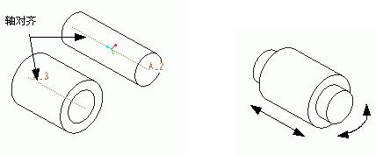
Creo中装配图的动画
连接的定义
◆ 圆柱连接
连接元件即可以绕轴线相对于附着元件转动，也可以沿着轴线相对于附着元件平移，只需要一个轴对齐约束，圆柱连接提供了一个平移自由度，一个旋转自由度。

Slide 32
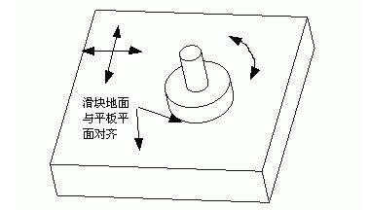
Creo中装配图的动画
连接的定义
◆ 平面连接
平面连接的元件即可以在一个平面内相对于附着元件移动，也可以绕着垂直于该平面的
轴线相对于附着元件转动，只需要一个平面匹配约束。

Slide 33
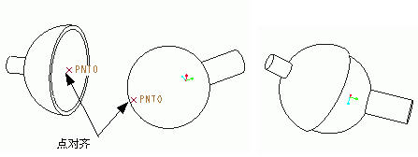
Creo中装配图的动画
连接的定义
◆ 球连接
连接元件在约束点上可以沿附着组件任何方向转动，只允许两点对齐约束，提供了三个旋转自由度。

Slide 34
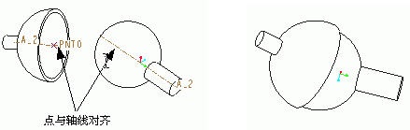
Creo中装配图的动画
连接的定义
◆ 轴承连接
轴承连接是通过点与轴线约束来实现的，可以沿三个方向旋转，并且能沿着轴线移动，需要一个点与一条轴约束，具有一个平移自由度，三个旋转自由度

Slide 35
Creo中装配图的动画
连接的定义
◆ 刚性连接
连接元件和附着元件之间没有任何相对运动，六个自由度完全被约束了。
◆ 焊接
焊接将两个元件连接在一起，没有任何相对运动，只能通过坐标系进行约束。
◆ 6DOF：即6自由度，也就是对元件不作任何约束，仅用一个元件坐标系和一个组件坐标系重合来使元件与组件发生关联。元件可任意旋转和平移，具有3个旋转自由度和3个平移自由度，总自由度为6。

Slide 36
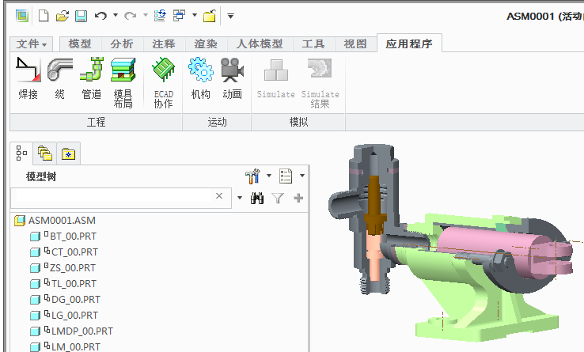
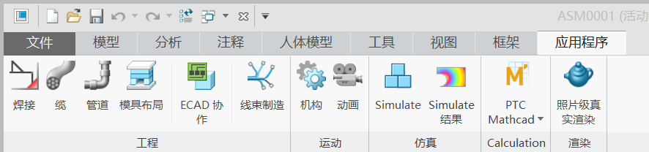
Creo中装配图的动画
定义完连接后，通过“应用程序” →“动画”界面。

Slide 37
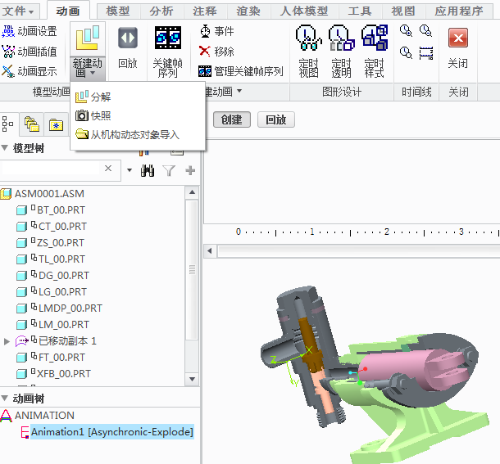
Creo中装配图的动画
可以生成三种动画：
分解动画
快照动画
从机构动态对象倒入

Slide 38
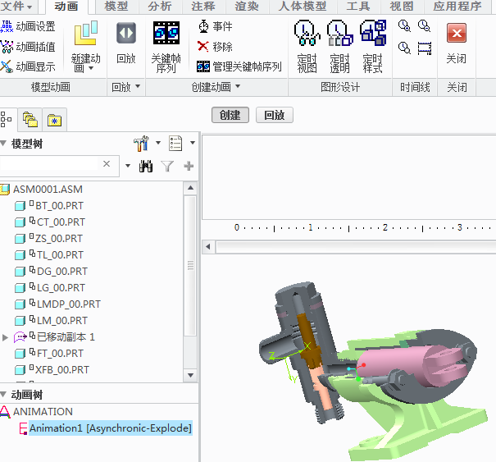
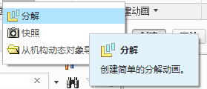
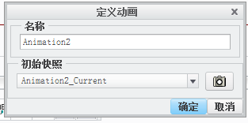
Creo中装配图的动画
1、分解动画
把前边做的分解过程做成动画

Slide 39
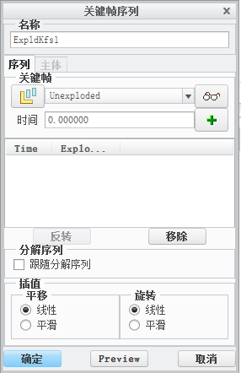
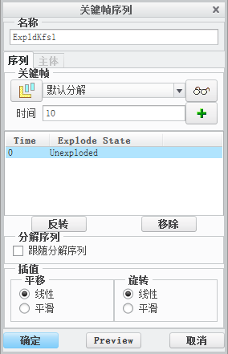
Creo中装配图的动画
1、分解动画
把前边做的分解过程做成动画
在此设置不同状态下的时间
按+号设定关键帧
按+号增加关键帧

Slide 40
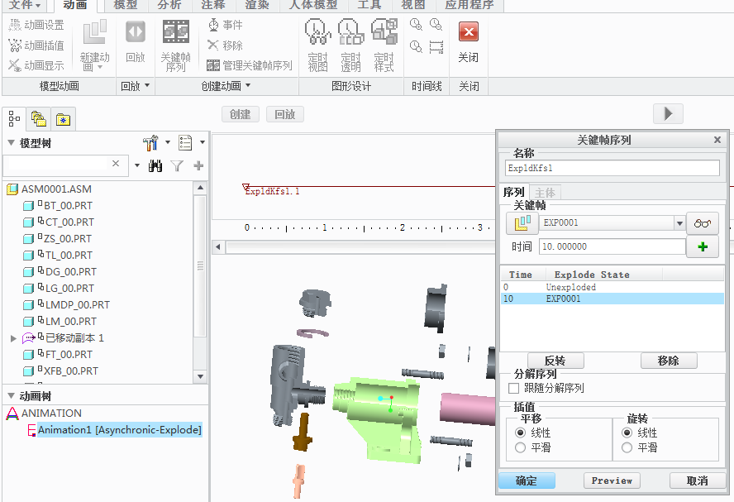
Creo中装配图的动画
1、分解动画
把前边做的分解过程做成动画
与设定的时间对应

Slide 41
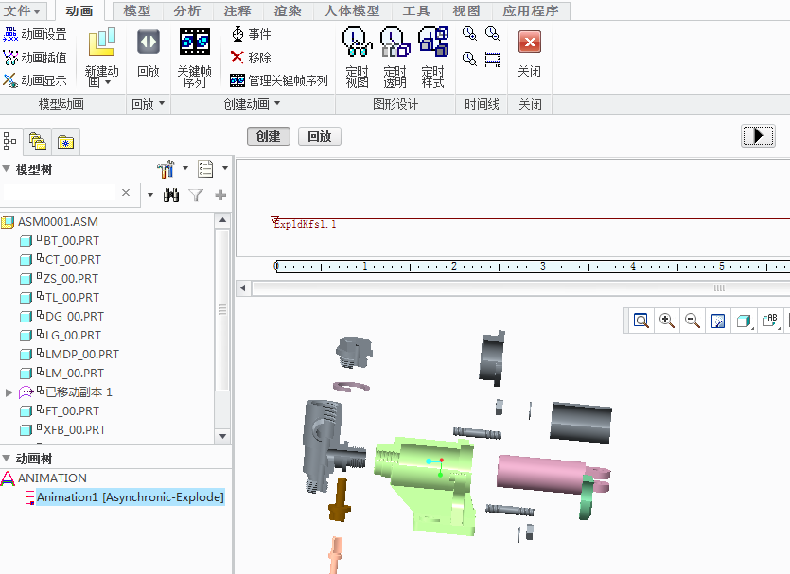
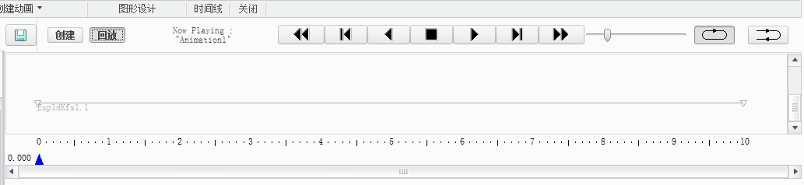
Creo中装配图的动画
录制动画过程
1、分解动画
把前边做的分解过程做成动画
导出外放动画mpg格式

Slide 42
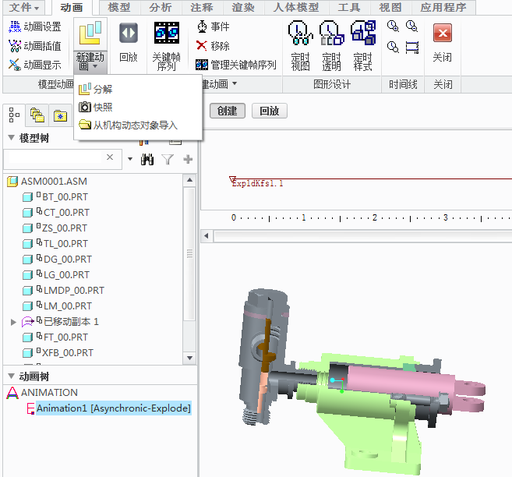
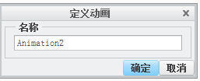
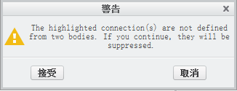
Creo中装配图的动画
2、快照动画
把运动件拖动到相关位置后用关键帧制作动画
选择快照建立新动画
按接受即可

Slide 43
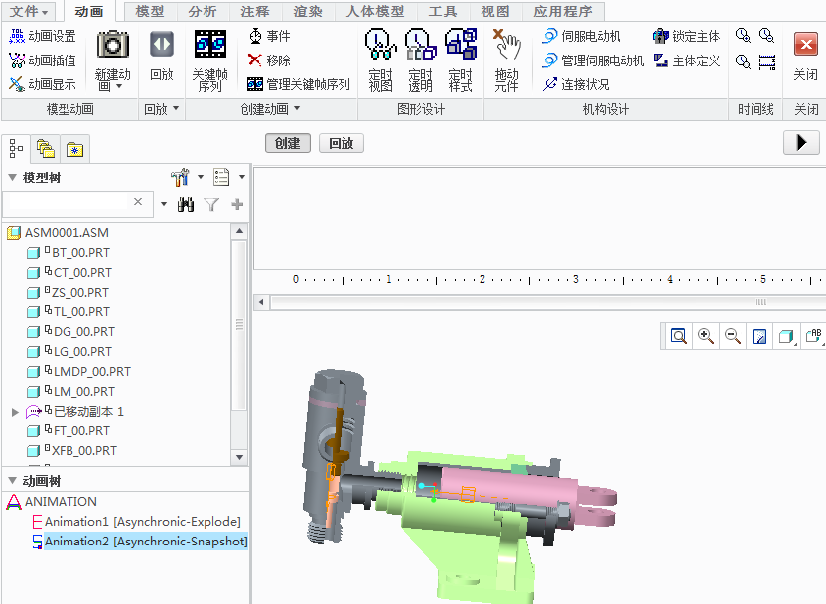

Creo中装配图的动画
2、快照动画
把运动件拖动到相关位置后用关键帧制作动画
一定要重新定义主体，只保留运动件为独立主体，其它都删除为与地面固接
这三个分别对应了运动件

Slide 44

Creo中装配图的动画
2、快照动画
把运动件拖动到相关位置后用关键帧制作动画
进入快照界面

Slide 45

Creo中装配图的动画
2、快照动画
把运动件拖动到相关位置后用关键帧制作动画
2.1点中能移动的零件，放开鼠标，移动到新位置后再点左键
2.2点击左键，把该位置照下来，重复2.1、 2.2，把所需的关键帧全照下来

Slide 46



拖动时，先用左键点击要拖动的零件，放开左键拖动鼠标到目标位置后再点击左键即可
拖动功能
拖动对话框命令：
拍照按钮

Slide 47

Creo中装配图的动画
2、快照动画
把运动件拖动到相关位置后用关键帧制作动画
在此设置不同状态下的时间
按+号设定关键帧

Slide 48

Creo中装配图的动画
2、快照动画
把运动件拖动到相关位置后用关键帧制作动画
设好关键帧顺序后其它操作同前

Slide 49
Creo中装配图的动画
1）定义新动画
2）所有不动的零件定义为与地面固定在一起，每个要动的零件一定要定义为独立的刚体。此步很重要，如主体定义的不对，无法拖动运动件。
3）创建关键侦序列，在其中拖动运动零件，并拍下不同位置做关键侦，并给定相应的时间。

Slide 50
Creo中装配图的动画
4）启动动画
5）通过“回放”中的“保存键 ”把动画输出为“*.mpg或*. AVI”格式的文件。该类文件可通过很多媒体播放器来播放

Slide 51
柱塞泵动画注意点：
1、在建立柱塞与泵体间的关系时，先用端面“重合”确定柱塞的方向，把端面“重合”关系删除后，再建立“圆柱”或“滑动杆”（分别选定一对对齐的轴以及过轴线的平面）连接关系。
2、如装配过程中，阀体的位置与设定方向相反时，可用“平行”约束功能来调整方向（见后图）。
3、上、下阀瓣与阀体之间建立“圆柱”连接关系即可。
进入动画系统后，把柱塞、上、下阀瓣分别定义为独立的刚体，其它零件均为主体。
4、在拍照时，柱塞与上、下阀瓣之间是联动关系。

Slide 52


Slide 53
手压阀动画注意点：
1、先对手柄与阀体或销子间定义为“销钉”连接。（手柄位置不好时，可旋转：点中手柄后放开鼠标，移动到合适位置再点击鼠标）
2、对手柄与阀杆间定义为“相切”约束。
3、阀体与阀杆间定义轴“重合”约束。
4、进入动画系统后，把手柄、阀杆分成两个独立的刚体，其它零件均为主体。在拍照时，拉动手柄即可。
5、要对弹簧做挠性处理，必须先装相关零件

Slide 54





Creo 中创建组件
手压阀中弹簧的挠性化：先按正常方式装配，完成后通过右键选挠性化，进入到挠性化界面
点选弹簧

Slide 55




Creo 中创建组件
手压阀中弹簧的挠性化：先按正常方式装配，完成后通过右键选挠性化，进入到挠性化界面
点尺寸

Slide 56


Creo 中创建组件
手压阀中弹簧的挠性化：先按正常方式装配，完成后通过右键选挠性化，进入到挠性化界面
点此面
点选该面

Slide 57

Creo 中创建组件
手压阀中弹簧的挠性化：先按正常方式装配，完成后通过右键选挠性化，进入到挠性化界面
这样完成的挠性化在后边做动画时弹簧不跟着变
点确定即 完成

Slide 58
附加内容
修饰：草绘，槽
渲染：

Slide 59

Creo 中的修饰草绘
“修饰草绘”命令所得到的特征不是实体，修饰特征被“绘制”在零件的表面上。包括要印制到对象上的公司徽标或序列号等内容 ，只能绘制在平面上

Slide 60

Creo 中的修饰槽
“修饰槽”是一种投影的修饰特征，通过制作草绘并将其投影到曲面上来完成，同修饰草绘一样，所得到的特征不是实体。

Slide 61


Creo 中的修饰槽
1、选择要投影的曲面组
2、选择作图平面，在其上所做的图向上边所选择的曲面组投影

Slide 62


Creo中的渲染：直接选用
1、从这些已有外观和库中选择颜色
3、点击确定，完成
2、选择要改变颜色的曲面组

Slide 63



Creo中的渲染：自定义外观

Slide 64

渲染：
系统里有一些映射的纹理图，可调出来用
纹理和贴花可以选用图片

Slide 65
渲染：
关于纹理
应用纹理包括将表面纹理应用到只用颜色无法表示的表面，诸如木纹或布纹。纹理图是一种特殊的图像文件。也可以由数字图像创建这些文件。
颜色纹理– 这些纹理文件应用于整个曲面。纹理图表示曲面的颜色，通常是木纹、几何图案和图片等的扫描图像。

Slide 66
渲染：
贴花 (Decals) – 贴花是特殊的纹理图，例如应用于曲面的公司徽标或文本。贴花是应用了 alpha 或透明蒙罩的纹理。如果像素的 alpha 值大于零，则该像素颜色会映射到曲面。如果 alpha 值为零，则曲面的基本纹理颜色透过此像素可见。其过程类似于将一个模版放置在曲面上，然后在模版上画上纹理。当抽去模版后，就将贴花留在了曲面上。

Slide 67
注意：在零件图中渲染是针对面，而在装配中的渲染是对一个零件。

Slide 68



模型的隐含：选中特征后，点击右键选隐含（或在“操作”中点击隐含） ，此时所有子特征都会被隐含。如刚做此命令后想恢复，再次在模型树空白处点右键，选恢复按钮即可。

Slide 69

特征隐含后，经过其它操作，需恢复，需在“操作”中执行“恢复”命令。
特征隐含后，在模型树中不再显示，且其子特征也被隐含。
在装配图中还有一个用“隐藏” 命令，使用后实体看不见，但在模型树中还能见到。

Slide 70
文件的操作：
保存＿＿存为图片
删除：直接将文件删除（只有在工作路径下的文件才能删除）
试除：从内存中擦除

Slide 71

文件操作
可把文件按不同格式保存
关闭当前文件，不退出Creo

Slide 72

删除：直接将文件删除
在硬盘上保留最后一个版本
全部删除

Slide 73

试除：只从内存中试除
在打开装配图或二维工程图时，如新打开的文件名与目前会话（内存）中的文件同名时，会优先打开会话中已有的文件，这样会造成错误，需要把这些文件从内存中试除
把当前文件从内存中拭除
把未显示的文件从内中拭除

Slide 74

文件：关闭而未退出软件时，可从会话中找回
找回未保存已关闭文件：只要未Creo，前边关闭的文件无能找出

Slide 75
本次课重点
构建装配图、装配的分解以及简单动画。
本次上机作业
1、通过已完成的零件图，用Creo中装配图的生成柱塞泵及手压阀的装配体，并完成分解以及简单动画的制作。

Slide 76


2、把自己的班级、姓名等用修饰草绘以及修饰槽写在前边所做的模型上，如下图
3、给自己所做的模型做渲染

